Slide 1
«Речевое развитие дошкольников средствами художественной литературы и фольклора»
Воспитатель Паскаль С.И.

Slide 2
Актуальность
Актуальность работы по данной теме заключается в том, что в настоящее время речевое развитие ребёнка было и остаётся главной задачей в деятельности педагогов ДОУ, так как оно неразрывно связано с формированием мышления человека, с приобретением знаний, развитием всех психических функций, с самовыражением, познанием других людей. Ведь речь – основное средство человеческого общения.
Важнейшие источники развития выразительности детской речи – произведения художественной литературы и устного народного творчества, в том числе малые фольклорные формы (пословицы, поговорки, фразеологизмы, загадки, скороговорки).
Ознакомление детей с художественной литературой оказывает большое влияние на развитие и обогащение речи детей. Художественная литература служит могучим, действенным средством умственного, нравственного и эстетического воспитания детей. По тому, как ребёнок строит свои высказывания, насколько интересно, живо, образно он умеет рассказывать, сочинять, можно судить об уровне его речевого развития, владения богатством родного языка, его грамматическим строем и одновременно о его умственном, эстетическом и эмоциональном развитии.

Slide 3
Проблема
Недостаточный уровень речевого развития дошкольников.

Slide 4
Цель исследования:
изучение особенностей речевого развития у дошкольников посредством художественной литературы и фольклора.

Slide 5
Объект и предмет исследования
Объект исследования: речевое развитие дошкольников 3-4 лет.
Предмет исследования: Процесс речевого развития у детей младшего дошкольного возраста через художественную литературу и фольклор.

Slide 6
Задачи:
Провести теоретический анализ литературы по проблеме исследования;
Определить место и роль литературы и фольклора как средства речевого развития дошкольников;
Охарактеризовать особенности восприятия детьми литературных произведений;
Определить методы и формы, способствующие развитию восприятия детьми литературных произведений;

Slide 7
Гипотеза исследования:
предполагается, что художественная литература и фольклор влияют на речевое развитие дошкольников при условии правильно выбранного содержания литературных произведений, а также предложенных нами методов и форм работы с дошкольниками.

Slide 8
Конечный продукт
Конспекты занятий по речевому развитию;
Сборник дидактических игр;
Создание мини-музея русских сказок.

Slide 9
Методологическую основу исследования
Составили труды ведущих психологов, педагогов по основным аспектам изучаемой проблемы:
- (Л.А. Венгер, А.В. Запорожец, Теплов Б.М, Эльконин Д.Б. и др.);
- влияние литературы на речевое развитие детей (Т.С. Комарова, Т.Д. Полозова, О.С. Ушакова, Флерина Е.А , Водовозова В.М., Гербова В,В, Гавриш Н,В. и др).
- методы воспитания детей средствами художественной литературы (Н.С. Карпинская, М.М. Конина, Тихеева Е.И. и др.)

Slide 10
Методы исследования:
Теоретический: состоит в анализе и обобщении исследований педагогов и психологов по проблеме развития речи детей через знакомство с детской художественной литературой.
Практический: заключается в расширении, обогащении и активизации словаря детей, воспитании звуковой культуры речи, формировании разговорной речи, развитии мелкой моторики рук, привитии детям интереса к художественному слову.

Slide 11
На первом этапе исследования были поставлены следующие задачи:
1. Воспитание звуковой культуры речи;
2. Формирование грамматического строя речи;
3. Обогащение, расширение словарного запаса;
4. Развитие связной речи.

Slide 12
Этапы проведения занятий с дошкольниками
. Диагностика ( первичная, текущая, контрольная);
. рассматривание иллюстраций книг для будущего прочтения, рассказывание по иллюстрациям;
. беседы и разговоры с детьми на тему прочитанного;
. чтение стихотворений, потешек, народных сказок, отгадывание загадок;
. игры ( дидактические, развивающего характера, сюжетные, подвижные, различные виды театров);
. рассказ воспитателя, чтение и рассказывание различных жанров литературы;
. обсуждение результатов деятельности.

Slide 13
Анализ результатов опытно – экспериментальной деятельности
Цель: анализ, обобщение и оценка произошедших изменений в формировании развития речи у младших дошкольников.
Полученные при проведении контрольного среза данные представлены на диаграмме.

Slide 14
Изучение уровня развития речи дошкольников на начало и конец года.
Начало года
Конец года

Slide 15
Критерии развития речи
Фамилия, Имя ___________________
 | Высокий | Средний | Низкий
Общая характеристика речи
Активный словарь
Фонематический сторона речи
Состояние связной речи

Slide 16
Выводы:
Проведенное исследование показало эффективность применения художественных средств в процессе речевого развития младших дошкольников, а следовательно, необходимость проведения работы в дальнейшем.
Таким образом, можно сделать вывод, что использование произведений художественной литературы и фольклора способствует развитию речи детей.
Проведенное изучение данной проблемы позволили выполнить цель, поставленную в работе, доказать гипотезу.

Slide 17
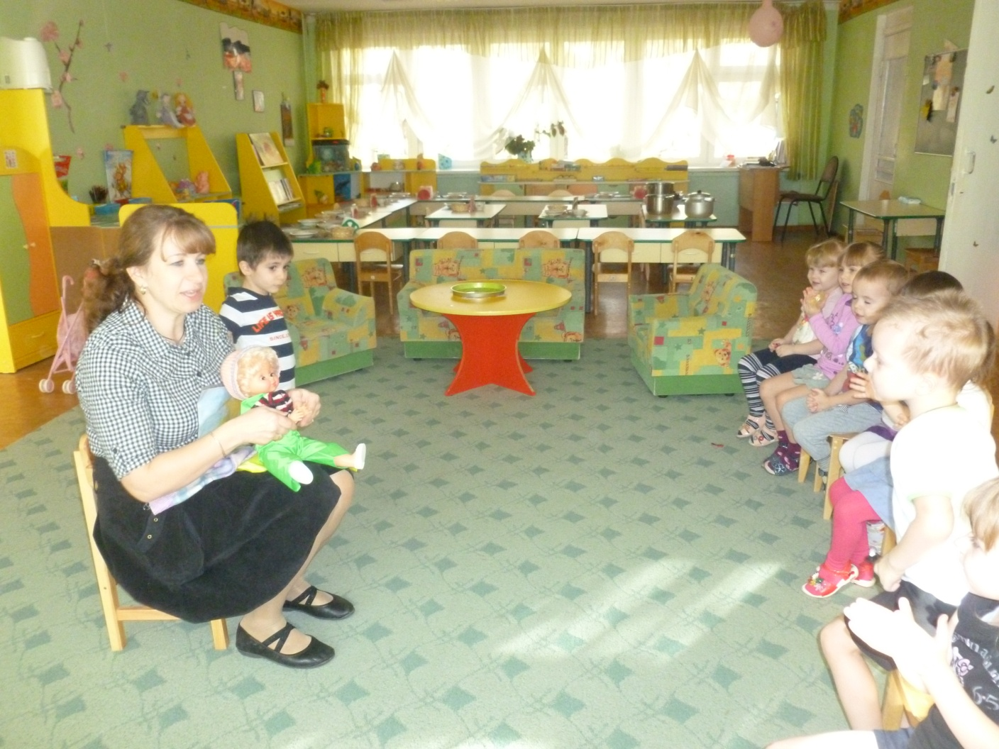

Slide 18
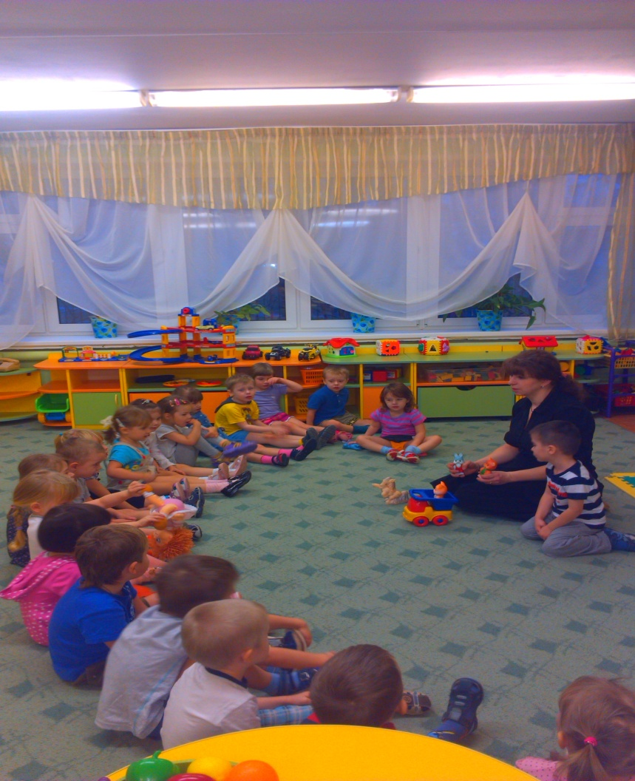
Наши занятия

Slide 19
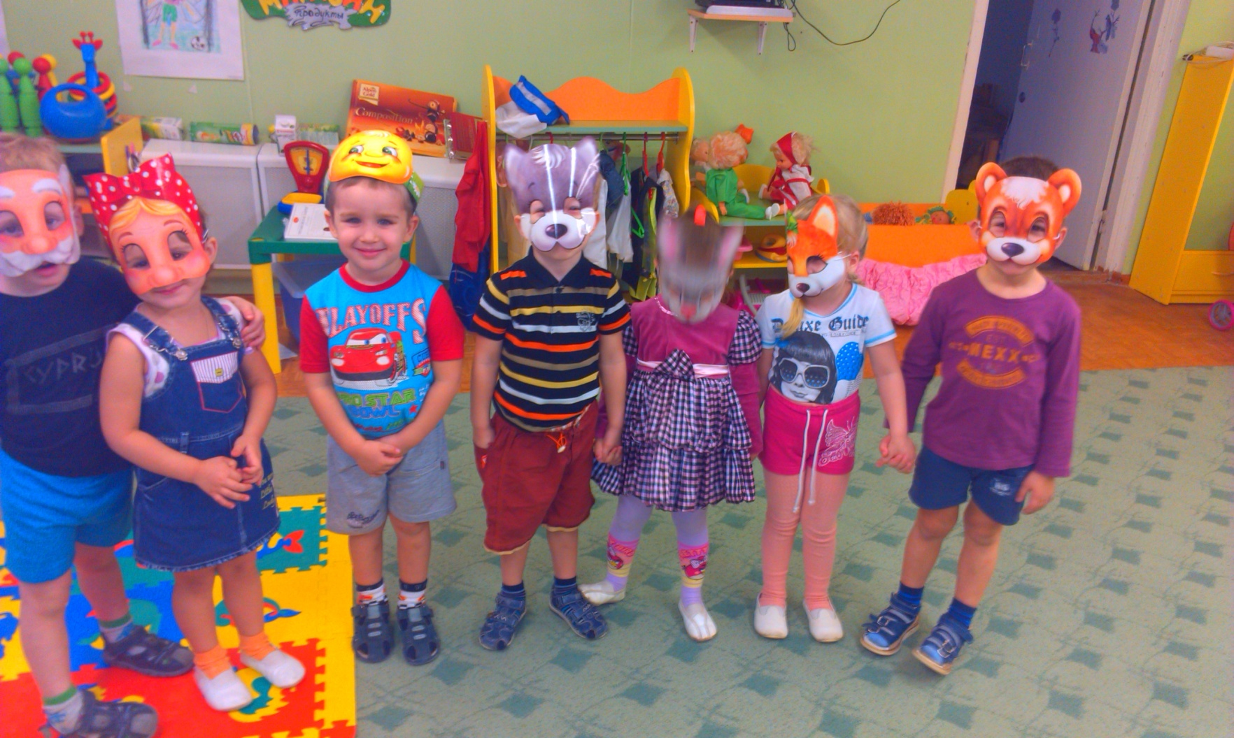
Театрализованная деятельность

Slide 20
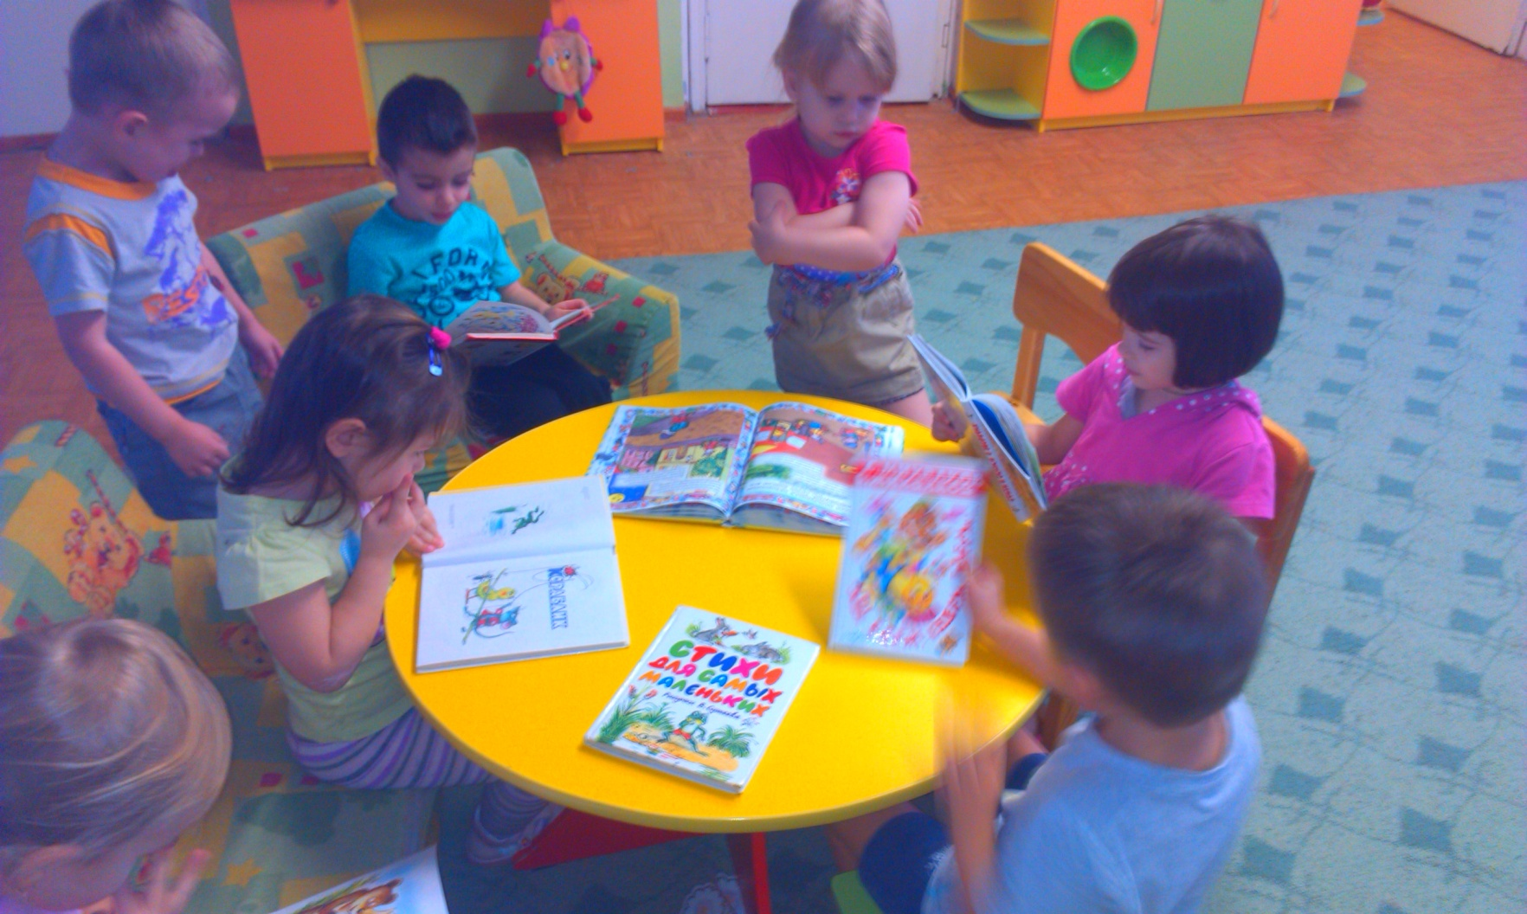

Slide 21
    СПАСИБО ЗА ВНИМАНИЕ

